Slide 1
Reporte Tasas Mercantil
Fase 1 — USA · Corte 2026-06-15
Modelo Mercantil v0.3.0 · Datos: Bloomberg + FRED + EODHD

Slide 2
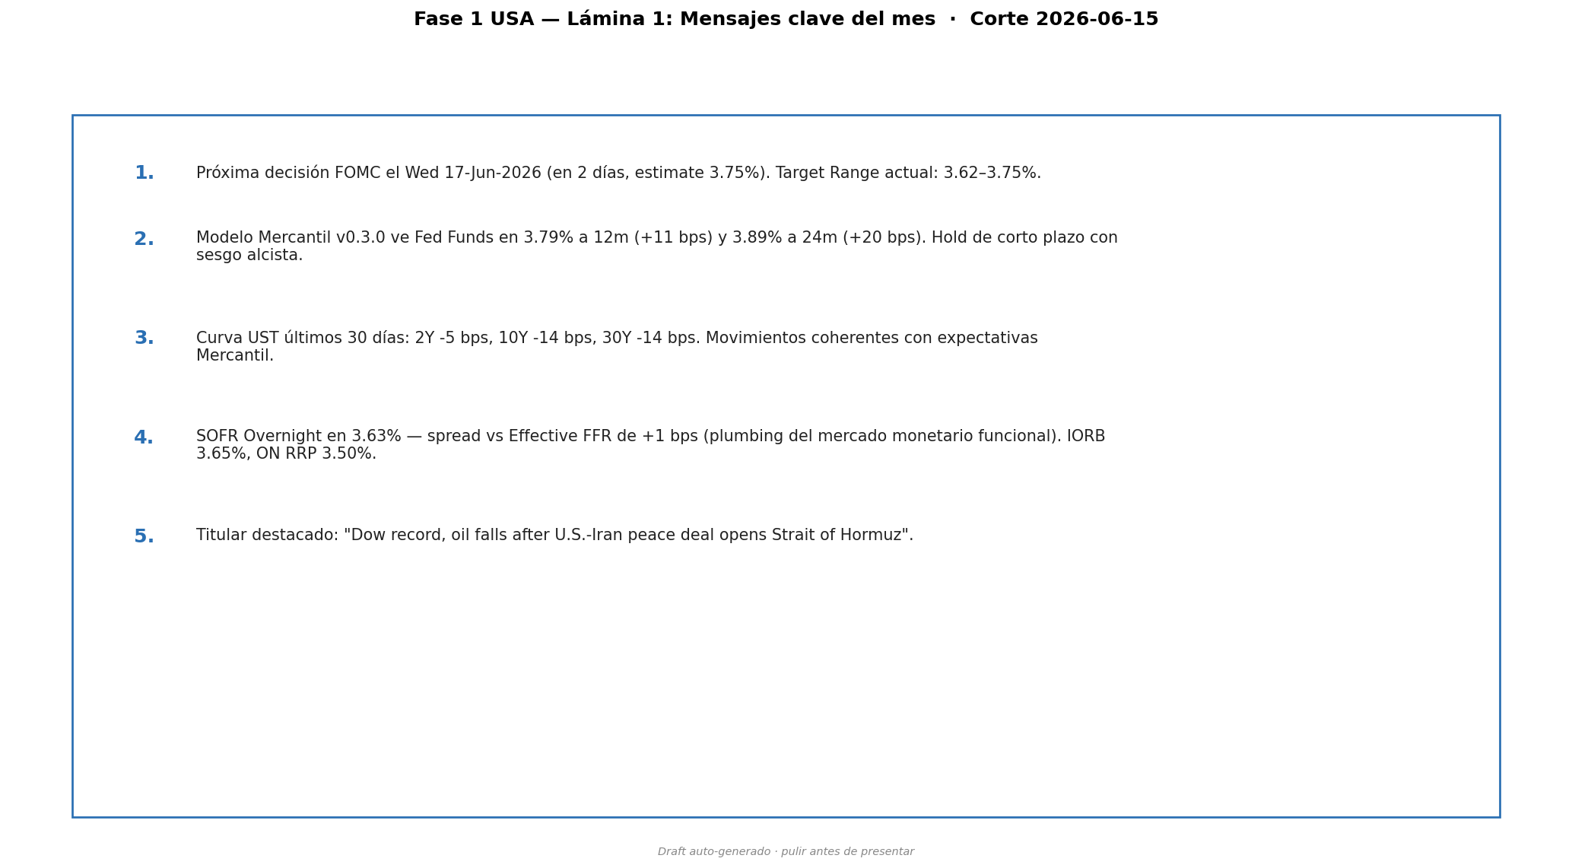

Slide 3
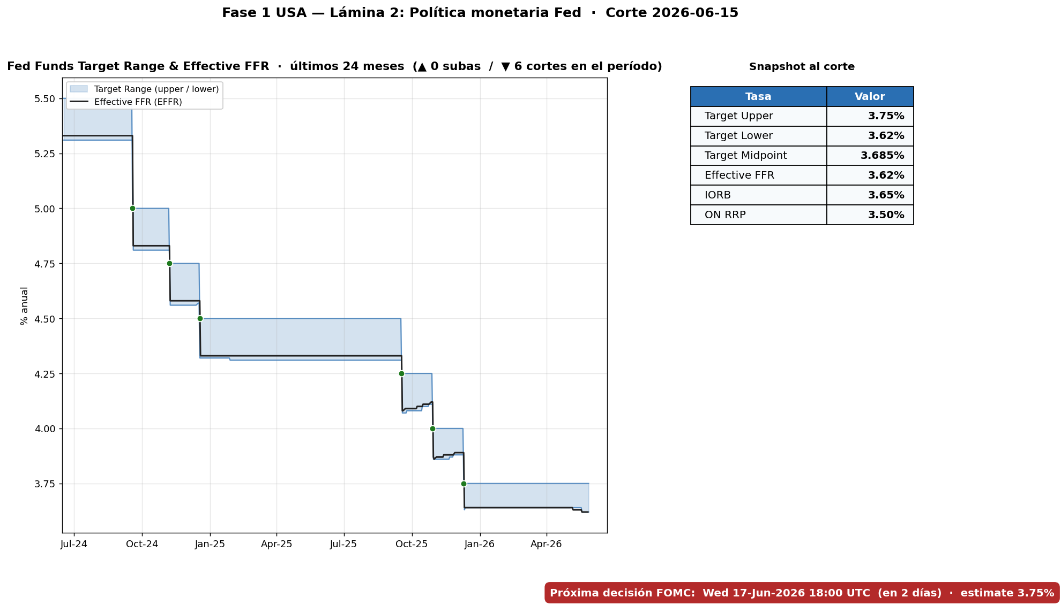

Slide 4
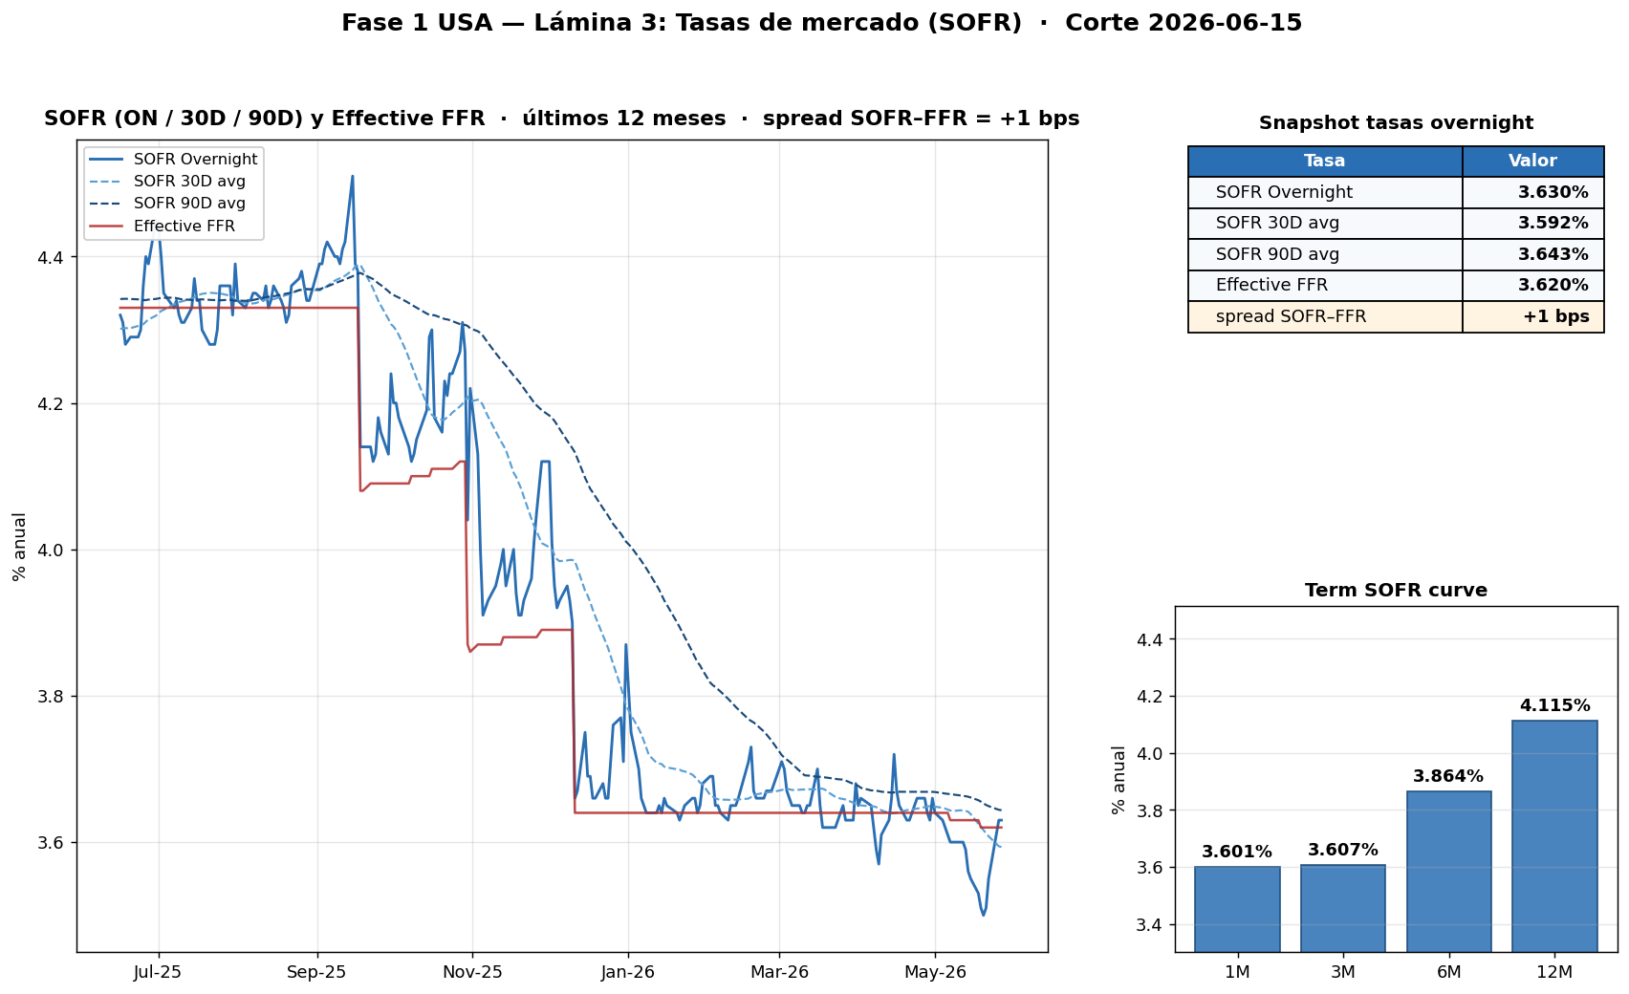

Slide 5
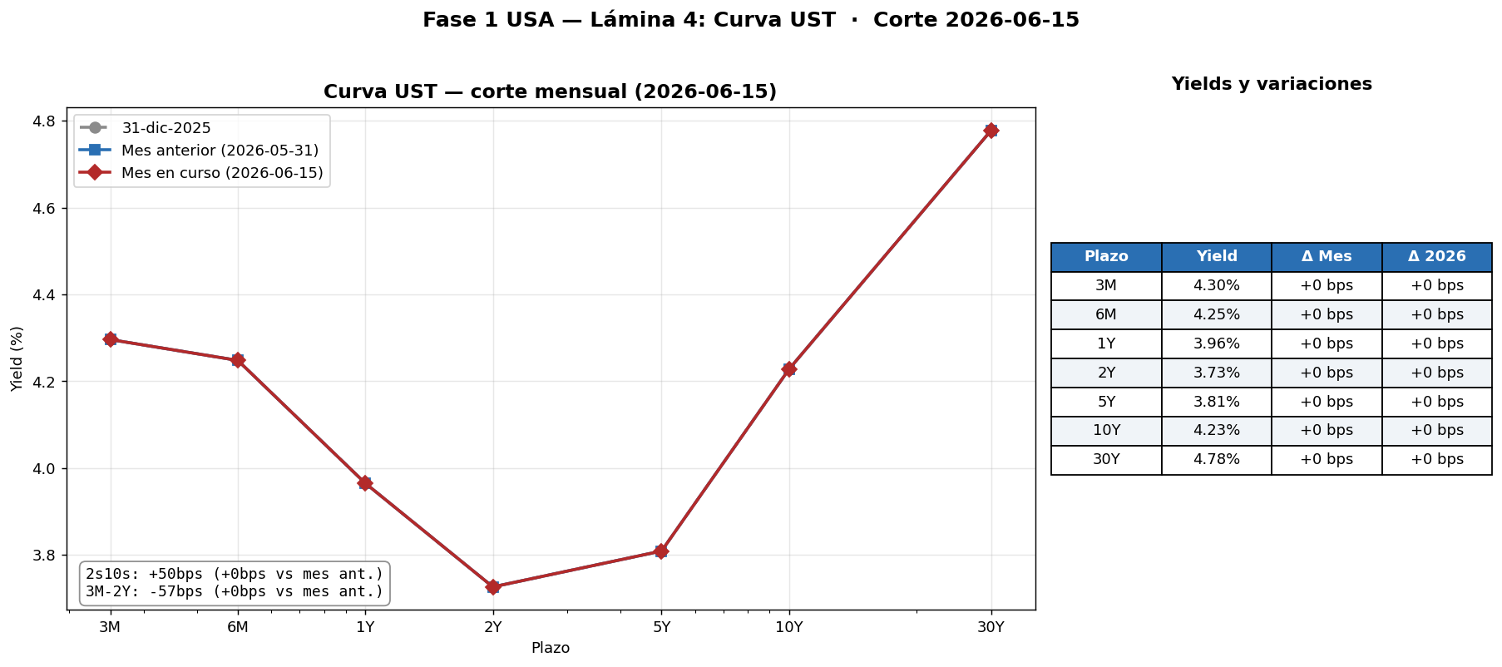

Slide 6
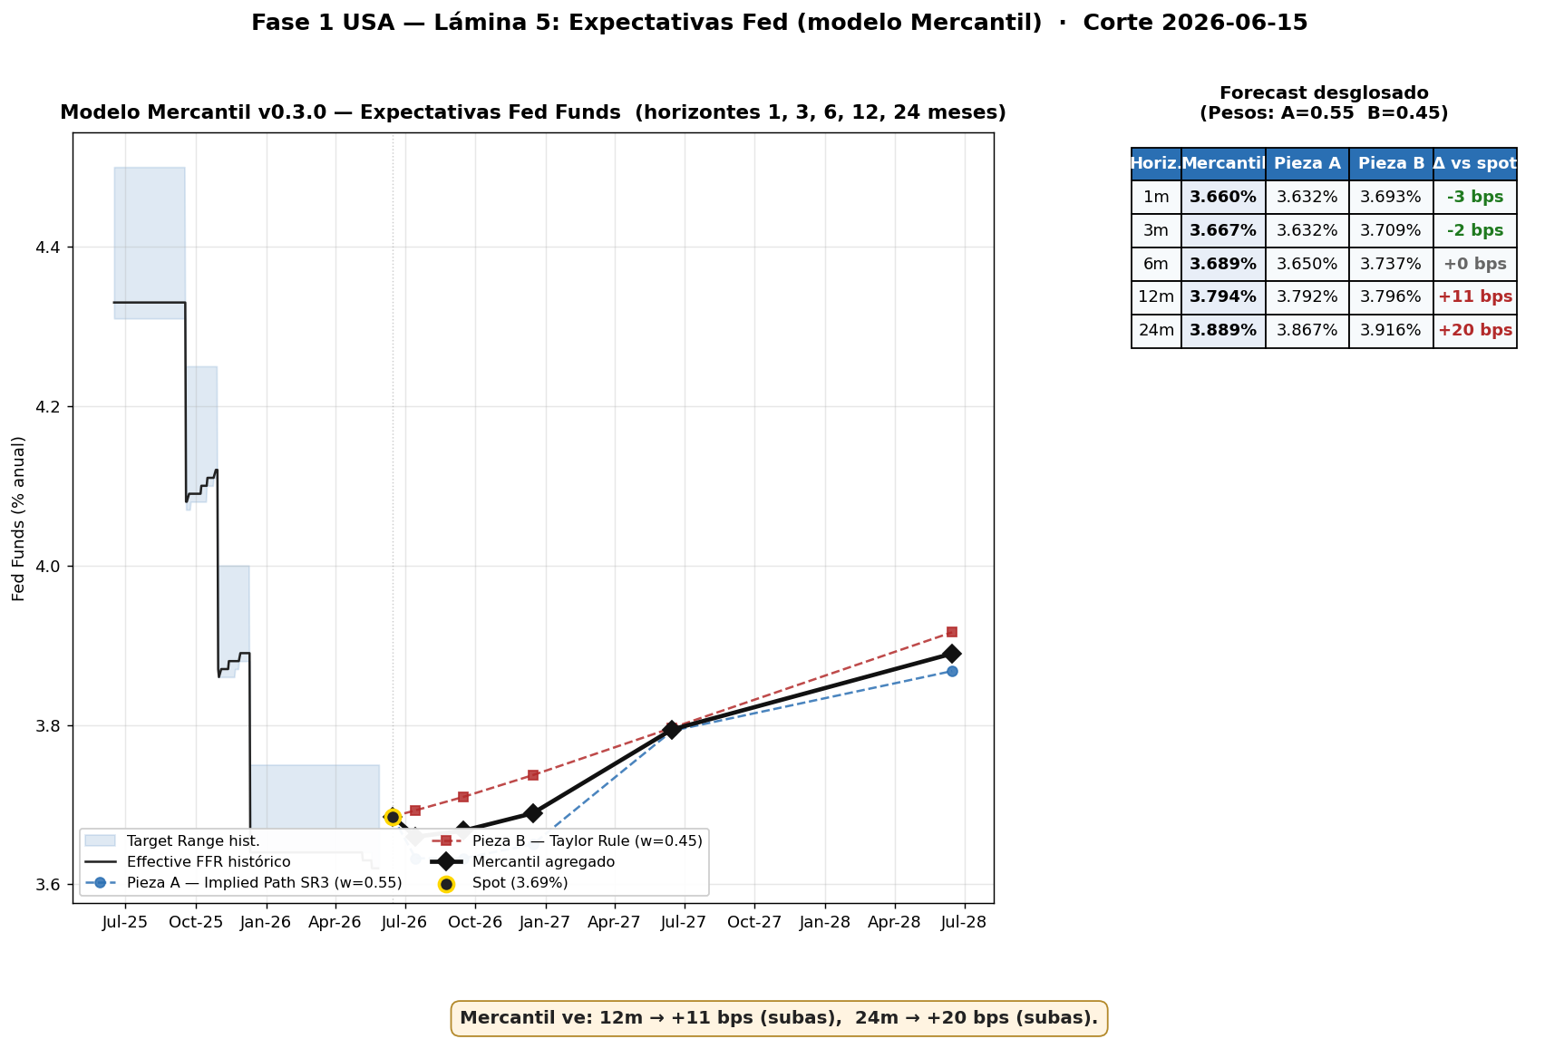

Slide 7
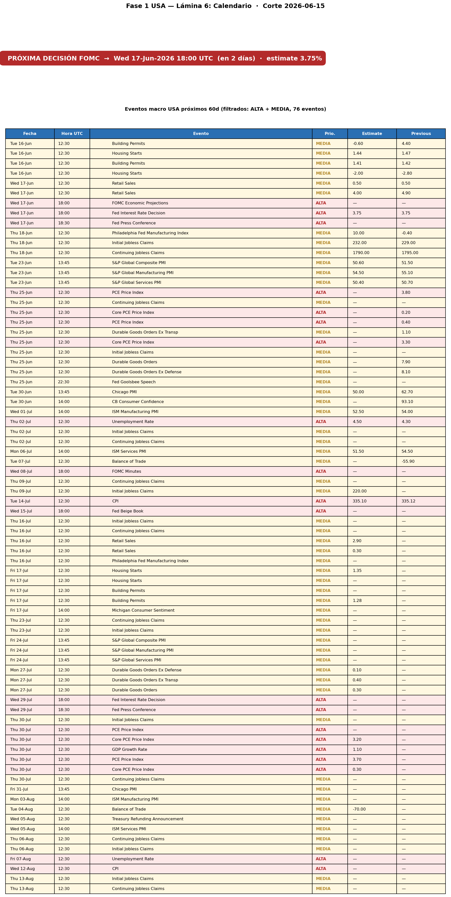

Slide 8
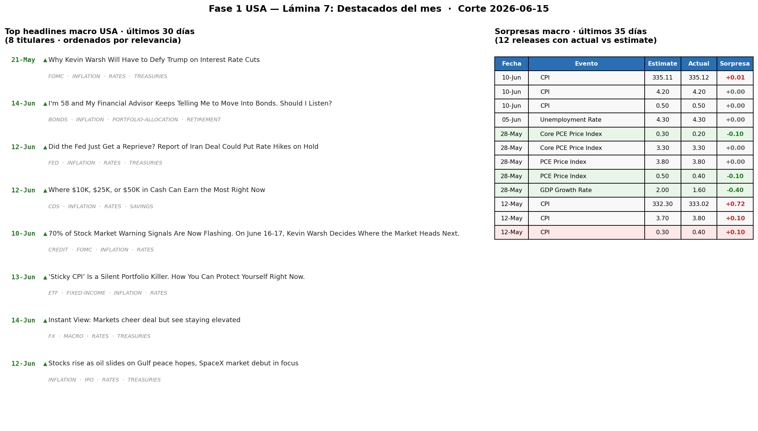

Slide 9
